Slide 1
Geek Universe

Slide 2
Sumário
Orientador & Participantes.
Introdução.
Objetivos.
Casos de Uso.
Diagrama de Classe.
Modelo Físico do Banco de Dados.
Tecnologias.
Softwares.
Conclusão.

Slide 3
Orientador: Fabiano Moreira
Alunos Participantes:
Bruno Pádua
Ginna Dahara
Lucas Abrantes
Lucas Oliveira
Pedro Andrade
Rennan Neves
Yago Oliveira

Slide 4
Introdução

Slide 5
O site GeekUniverse é uma loja virtual, focada em vendas de produtos da área nerd, onde os
mercadorias disponibilizados atendem ao grupo especifico, onde são consumidos HQ´s, games, mangás, action figures, entre outros produtos colecionáveis.

Slide 6
Objetivos

Slide 7
Fazer o controle de todos os setores do site, armazenando todos os dados necessários para um funcionamento completo, utilizando as ferramentas e conhecimentos adquiridos ao longo do curso.

Slide 8
Diagrama de Caso de Uso

Slide 9
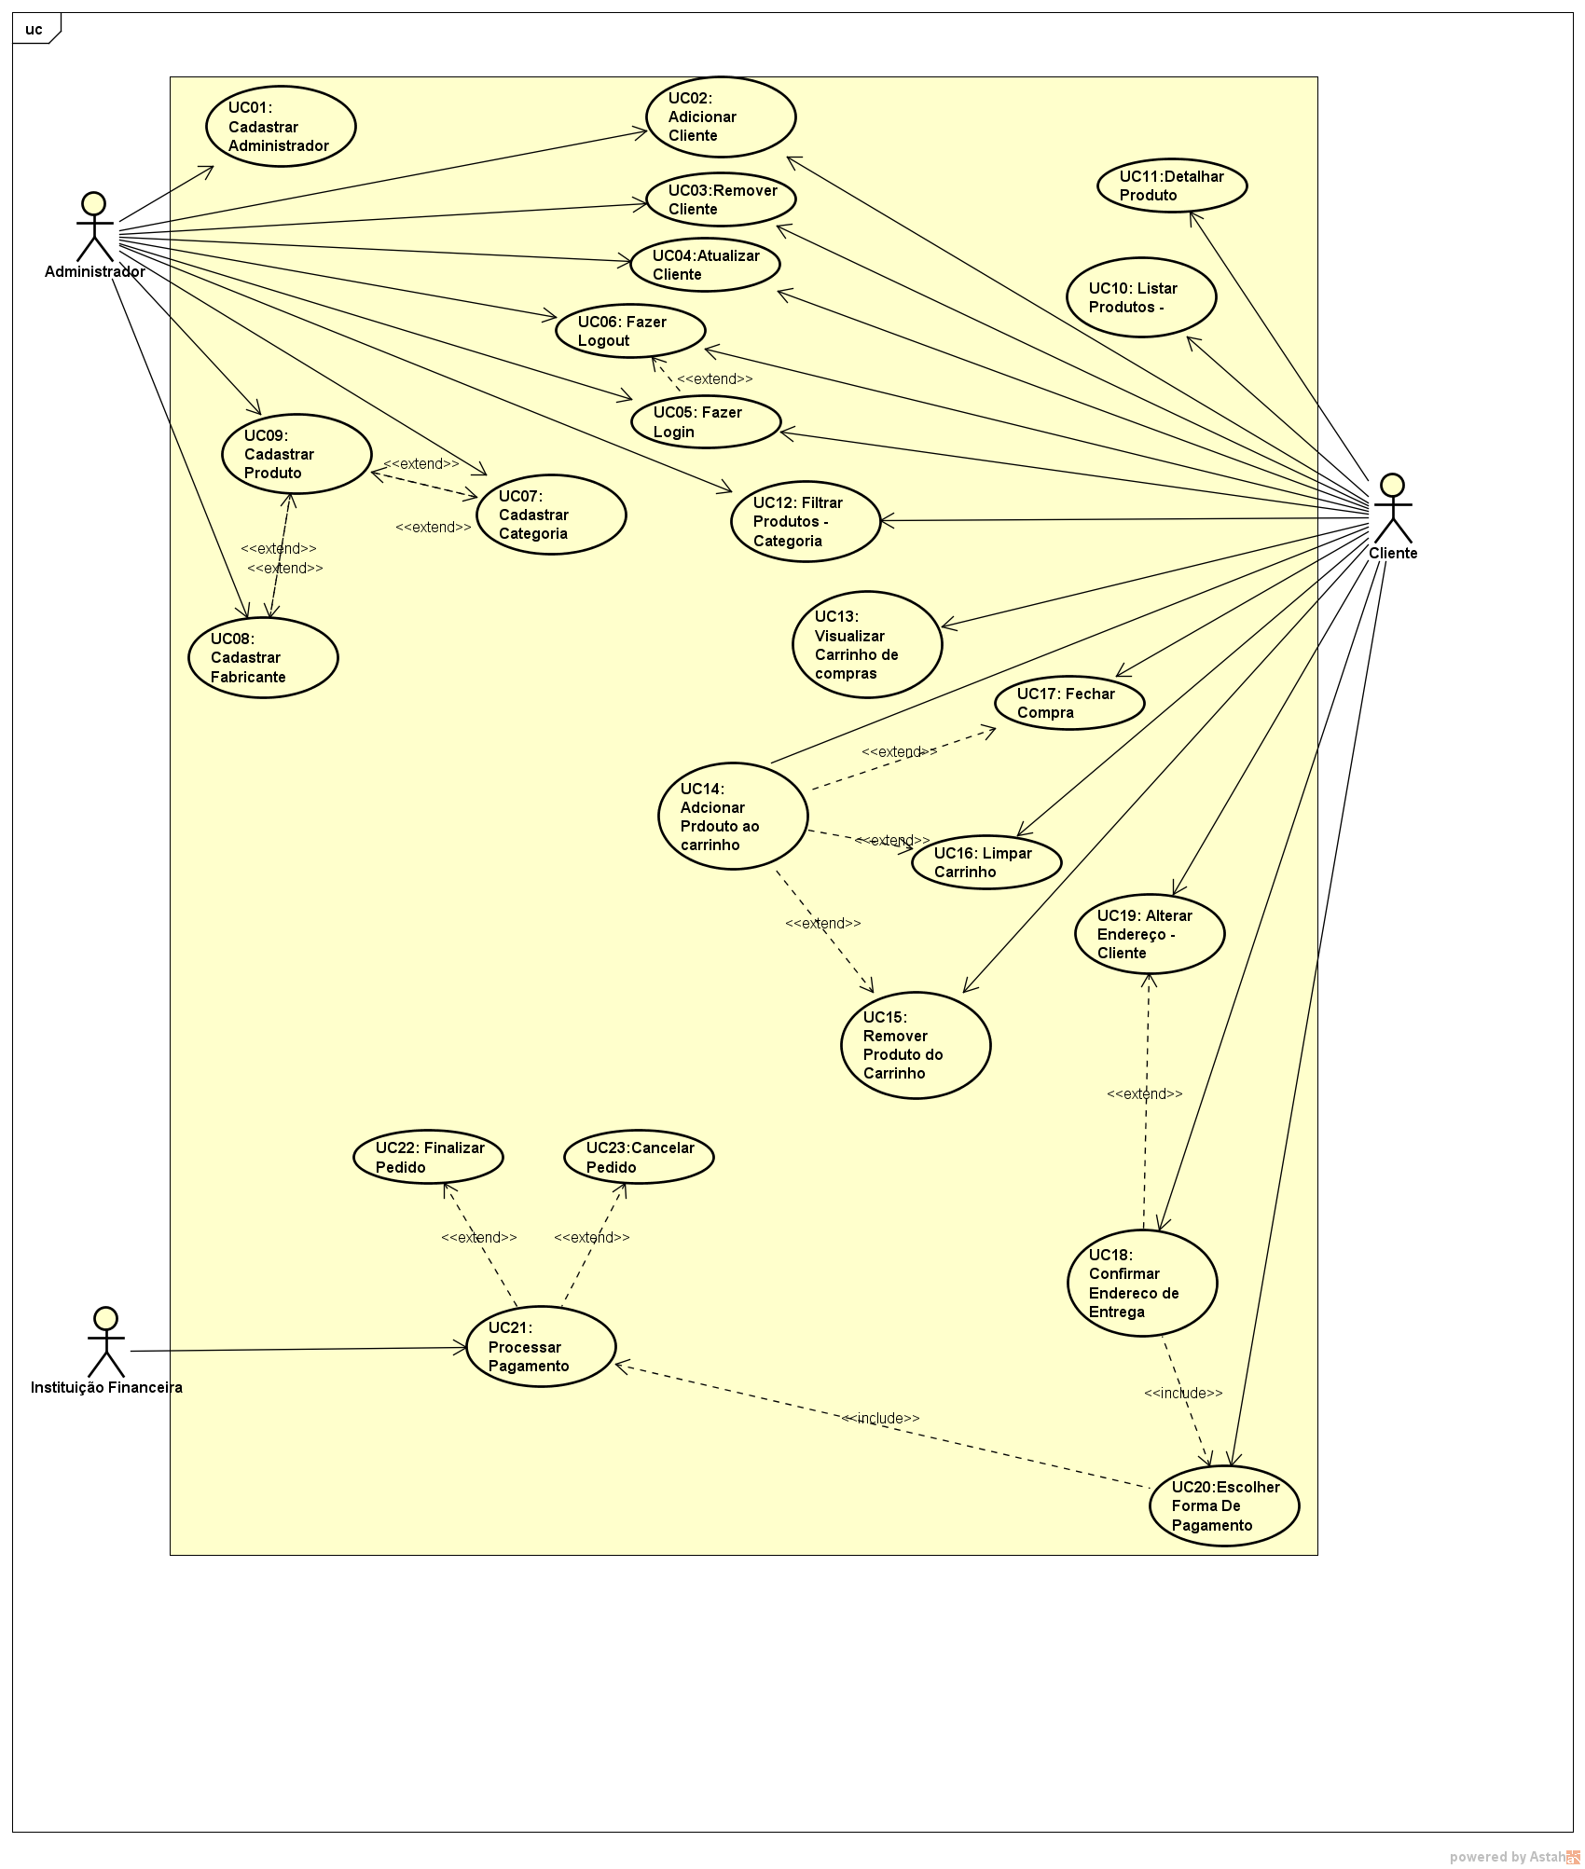

Slide 10
Diagrama de Classe

Slide 11
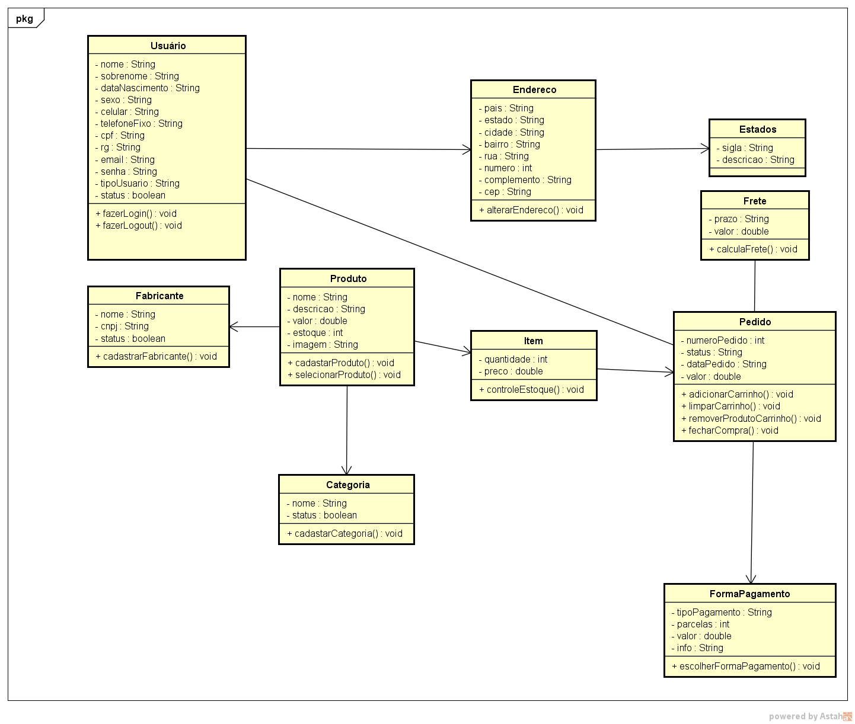

Slide 12
Modelo do Banco de Dados

Slide 13
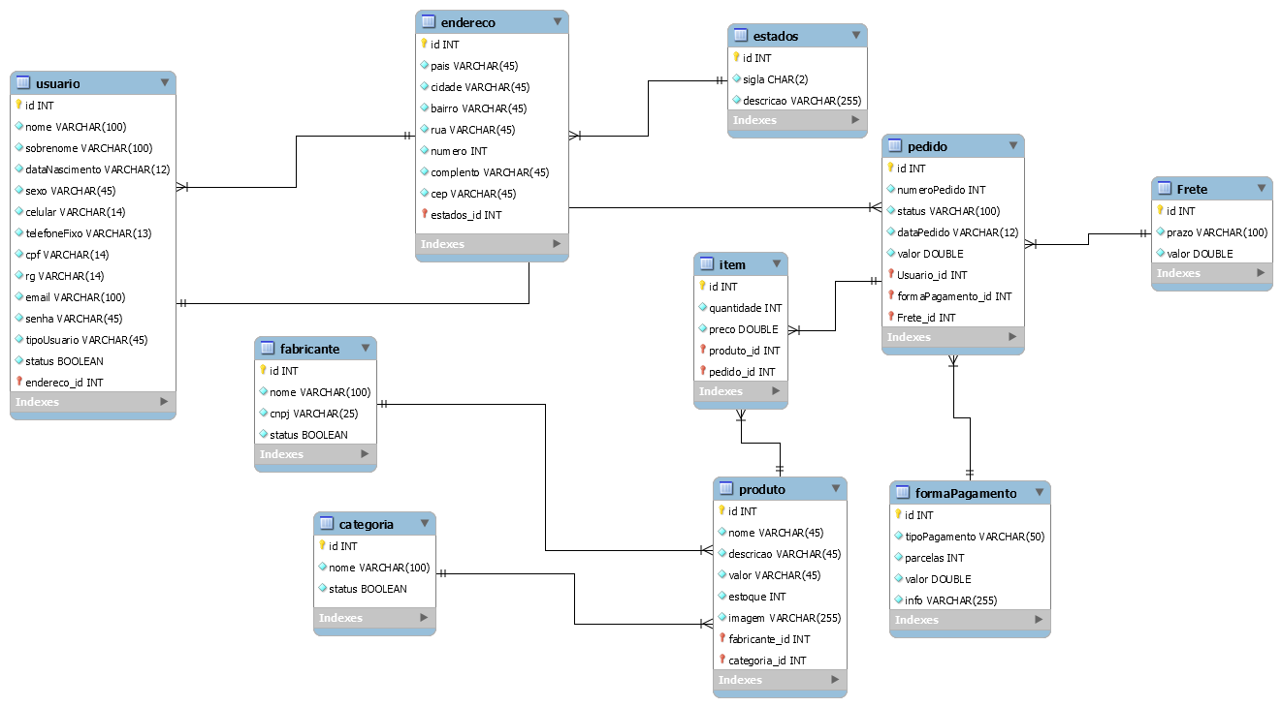

Slide 14
Tecnologias

Slide 15





Tecnologias Usadas :

Slide 16
Softwares

Slide 17






Slide 18
Conclusão

Slide 19
Tiramos de proveito nesse projeto que, além de aprender a documentar, programar, nós aprendemos a nos organizar e na medida do possível trabalhar em grupo, todo trabalho tem seu esforço, mas também ter sua recompensa.
Podemos ter dois retornos satisfatórios com o site, primeiro conseguir o mais esperado, a Aprovação e segundo, conseguir quem sabe, comercializa-lo.

Slide 20
Devemos admitir, o curso não foi fácil, 23 “cabeças” começaram conosco, e agora só restaram 7.
Quando começamos o curso, nosso coordenador nos perguntou: “Vocês tem certeza que desejam fazer esse curso?”, naquela hora todos concordaram, mas nem sempre a vida concorda com você.
Este curso não é para qualquer um, não basta simplesmente se matricular, achar que já está aprovado, é preciso inteligência, maturidade, vontade, garra e principalmente ambição, hoje nos terminas mais uma jornada, vencemos uma batalha e definitivamente,
VEENCEREMOS A GUERRA...

